Slide 1


Iniciativa da FIESC – Federação das Indústrias do Estado de Santa Catarina
Serviço Nacional de Aprendizagem Industrial de Santa Catarina

Slide 2
React - Módulo 01
Lógica de Programação com JavaScript
Lucas Naspolini
lucas.naspolini@edu.sc.senai.br

Slide 3

Aula 02
Fluxogramas, Álgebra Booleana e Pseudocódigo

Slide 4

Representações Gráficas
Fluxogramas e Organogramas

Slide 5
CONCEITO
Fluxogramas e organogramas são representações gráficas (recursos visuais que usam de alguma simbologia padronizada) para definir determinados esquemas de um negócio.

Slide 6

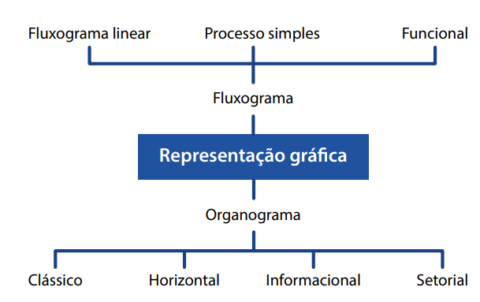
REPRESENTÇÕES GRÁFICAS

Slide 7
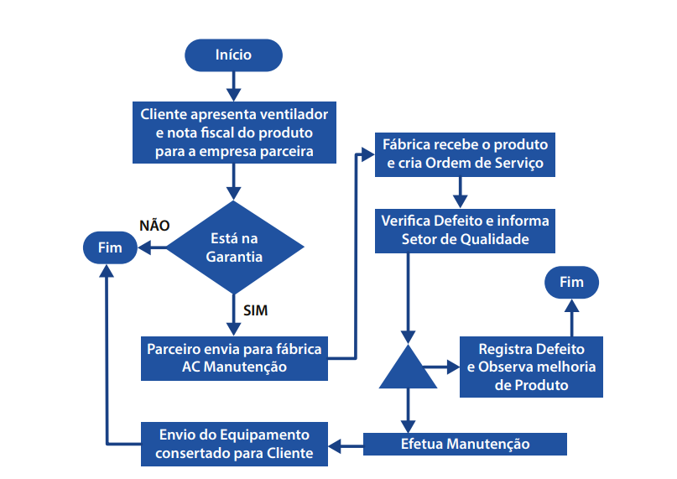
FLUXOGRAMA

Slide 8
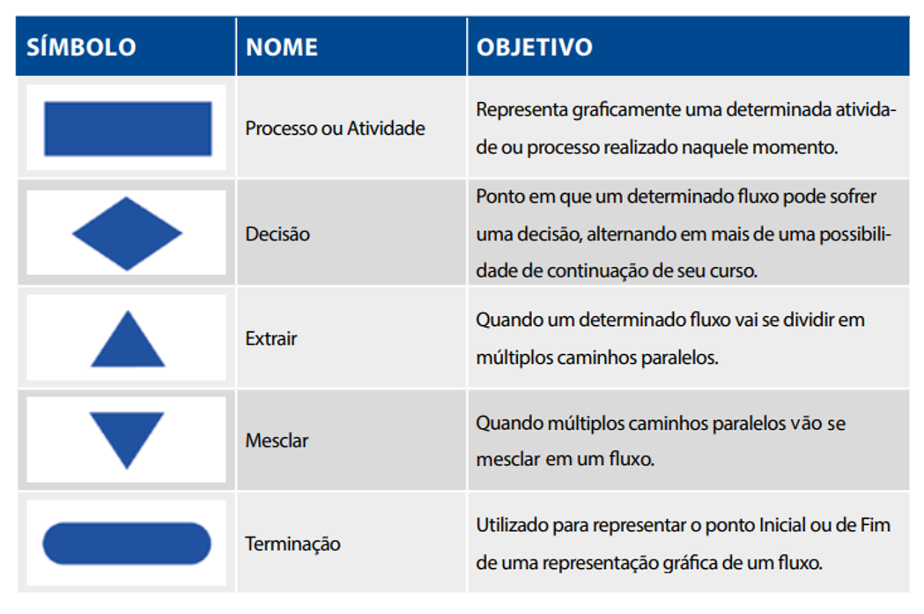
FLUXOGRAMA

Slide 9
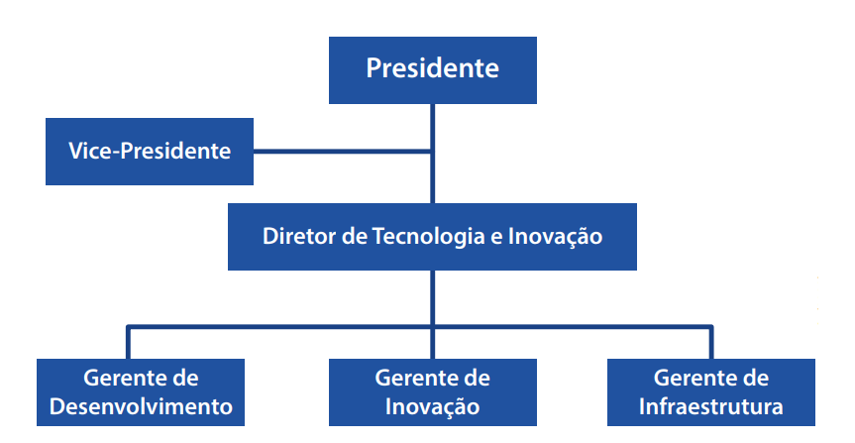
ORGANOGRAMA

Slide 10
DÚVIDAS?
PERGUNTAS?

Slide 11

ATIVIDADE
draw.io ou https://app.diagrams.net

Slide 12

Atividade (Fluxogramas)
Desenvolver um fluxograma que recebe três números e mostra a soma dos dois primeiros multiplicada pelo terceiro.
Elaborar um fluxograma do processo de envio de um e-mail.
Criar um fluxograma que mostre o processo de cálculo do IMC (índice de massa corporal). Devem ser informados peso e altura, realizado o cálculo (peso / altura x altura) e caso o IMC esteja entre 18 e 25, mostrar mensagem de “peso dentro do esperado”, senão “peso fora do esperado”.

Slide 13
Álgebra Booleana

Slide 14
O QUE É ÁLGEBRA BOOLEANA?
Álgebra - Parte da matemática que generaliza a aritmética, introduzindo variáveis que representam os números e simplificando e resolvendo, por meio de fórmulas, onde as grandezas são representadas por símbolos.
Booleana - Trata-se de um neologismo derivado de um tipo de dado primitivo, dado esse que representa basicamente dois possíveis tipos de valores: Verdadeiro ou Falso. Em computação, esse tipo de dado é chamado de booleano, do inglês boolean.

Slide 15
O QUE É RACIOCÍNIO LÓGICO?
É a forma como estruturamos ou organizamos os nossos raciocínios (pensamentos) para chegar em um resultado ou conclusão, através de regras.
Pode-se diferenciar em: dedução, indução e abdução.

Slide 16
O QUE É ÁLGEBRA BOOLEANA?
Dedução – “Quando chove, a grama fica molhada. Choveu hoje. Portanto, a grama está molhada.”
Indução – “A grama ficou molhada todas as vezes em que choveu. Então, se chover amanhã, a grama ficará molhada.”
Abdução – “Quando chove, a grama fica molhada. A grama está molhada, então pode ter chovido”.

Slide 17
Proposições e tipos
de frases

Slide 18
O QUE É UMA PROPOSIÇÃO?
É uma frase que possui um valor de verdade, ou seja, pode ser classificada em VERDADEIRA ou FALSA.
Portanto, uma proposição jamais pode ser verdadeira e falsa ao mesmo tempo, apenas um dos valores.
Somente frases declarativas podem representar proposições.

Slide 19
TIPOS DE FRASES
Declarativas - Indicam uma declaração (afirmativa ou negativa).
Pedro tem 18 anos de idade. João não gosta de alface.
Interrogativas - Indicam uma pergunta.
Que dia da semana é hoje? Não tem banheiro aqui?
Imperativas - Indicam algum tipo de incentivo ou ordem.
Pratique esportes, faz bem. Não me incomode.
Exclamativas - Indicam sentimentos ou admiração.
Que a força esteja com você! Como isso é complicado pra mim!

Slide 20
Conectivos Lógicos e
Tabela Verdade

Slide 21
CONECTIVOS LÓGICOS E / OU
Os conectivos lógicos E (AND) e OU (OR) são utilizados na composição de uma ou mais proposições ou condições.
Normalmente representados por E = && OU = ||
- Se encontrar pó de café E filtro, comprar.
- Se encontrar pó de café OU filtro, comprar.

Slide 22
NEGATIVA ou NEGAÇÃO (NÃO / NOT)
A proposição NÃO (NOT) é utilizada para negar ou inverter uma afirmação ou condição.
Nas linguagens de programação ela quase sempre é indicada pelo sinal de exclamação ! e aparece antes da proposição ou condição.

Slide 23
TABELAS VERDADE
Tabela Verdade “E” (Conjunção) ^
Proposição 1 | Proposição 2 | Resultado
V | V | V
V | F | F
F | V | F
F | F | F

Slide 24
TABELAS VERDADE
Tabela Verdade “OU” (Disjunção) v
Proposição 1 | Proposição 2 | Resultado
V | V | V
V | F | V
F | V | V
F | F | F

Slide 25
DÚVIDAS?
PERGUNTAS?

Slide 26
E aí, bora resolver uns
desafios lógicos?

Slide 27
DESAFIOS LÓGICOS
Todos os moradores do município de Cidadópolis gostam de comer batata. Qual das alternativas abaixo é a correta?
A) Existem moradores de Cidadópolis que não gostam de batata.
B) Se alguém não gosta de batata, não mora em Cidadópolis.
C) Todas as pessoas que gostam de batata moram em Cidadópolis.
D) Se alguém não mora em Cidadópolis, não gosta de batata.

Slide 28
DESAFIOS LÓGICOS
Severino, Antônio e Júlio são engenheiros de uma empresa.
• Severino não é o que trabalha há mais tempo na empresa.
• Severino trabalha nessa empresa há mais tempo do que Júlio.
Se as afirmações são verdadeiras, quem está há menos tempo na empresa?
A) Severino. C) Antônio.
B) Júlio. D) Severino e Júlio.
E) Não é possível determinar quem trabalha há menos tempo na empresa.

Slide 29
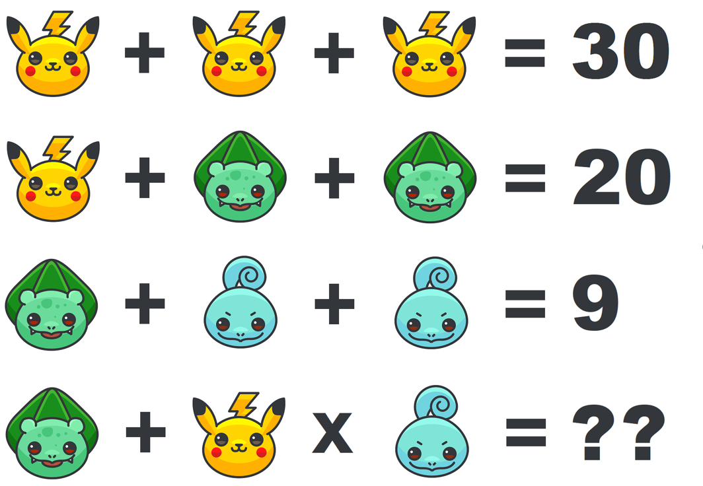
DESAFIOS LÓGICOS
Usando a lógica, qual o resultado da última linha?

Slide 30
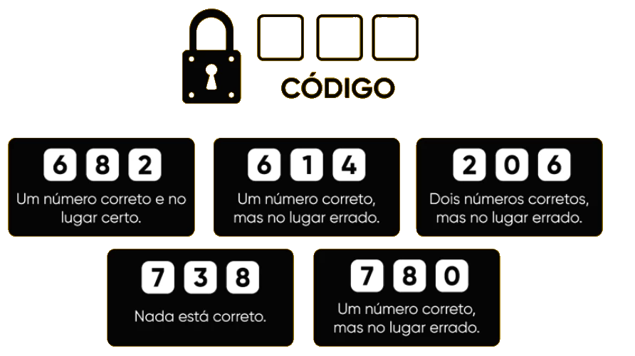
DESAFIOS LÓGICOS
Usando a lógica, qual seria o código para o cadeado?

Slide 31
Mais Desafios :D
Torre de Hanói
https://www.somatematica.com.br/jogos/hanoi/
Missionários e Canibais
https://rachacuca.com.br/jogos/missionarios-e-canibais/
Teste de Einstein
https://rachacuca.com.br/logica/problemas/teste-de-einstein/

Slide 32
Pseudocódigo
Quase na linguagem de programação

Slide 33
PSEUDOCÓDIGO
É uma forma de representar um algoritmo utilizando uma linguagem simples e natural, sem instruções complexas ou necessidade de entender uma sintaxe (comandos em linguagem de programação).
Costumamos chamar o pseudocódigo de PORTUGOL.

Slide 34
PSEUDOCÓDIGO
Exemplo
inteiro X, Y
Escreva (“Digite o primeiro número: ”)
Leia (X)
Escreva (“Digite o segundo número: ”)
Leia (Y)
Escreva (“A subtração dos números é ” , X - Y)

Slide 35
ETAPAS DE UM ALGORITMO
Entrada – É onde os dados são digitados pelo usuário (recebidos).
Processamento – Realiza processos lógicos e cálculos com os dados.
Saída – É onde os dados são mostrados ao usuário (resultado)
ENTRADA
PROCESSAMENTO
SAÍDA

Slide 36
Dica de Conteúdo EXTRA
Que tal uns canais para seguir?

Slide 37





DICAS DE CANAIS

Slide 38
Iniciativa da FIESC – Federação das Indústrias do Estado de Santa Catarina
Serviço Nacional de Aprendizagem Industrial de Santa Catarina

